Slide 1
Дипломный проект “Разработка информационной системы для учета успеваемости студентов техникума”.
Выполнил студент группы 402ИСП:
Прошунин В.С

Slide 2
Введение.
Учет успеваемости студентов техникума - это процесс, который включает в себя занесение и анализ оценок студентов за испытания рубежного контроля по дисциплинам учебного плана.

Slide 3
Цель и актуальность данной темы.
Цель дипломного проекта – разработка информационной системы для агентства недвижимости, которая автоматизирует процесс работы, упростит поиск подходящей недвижимости, поможет в решении ведения учета объявлений.
Для достижения цели, требуется выполнить следующие задачи:
Спроектировать систему;
Разработать инфологическую модель предметной области;
Разработать модель предметной области в стандарте IDEF0;
Разработать DFD-диаграммы;
Изучить средства создания информационной системы и выбрать из них более подходящие;
Провести разработку базы данных и информационной системы, осуществить подключение базы данных к информационной системе;
Обеспечить защиту информации;
Провести оценку эффективности разработки информационной системы.

Slide 4
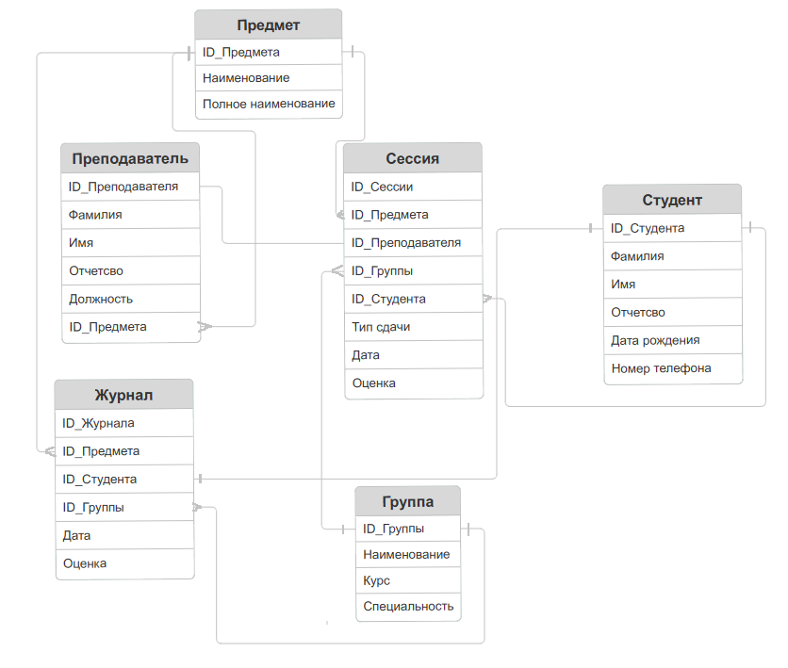
Инфологическая модель предметной области.

Slide 5
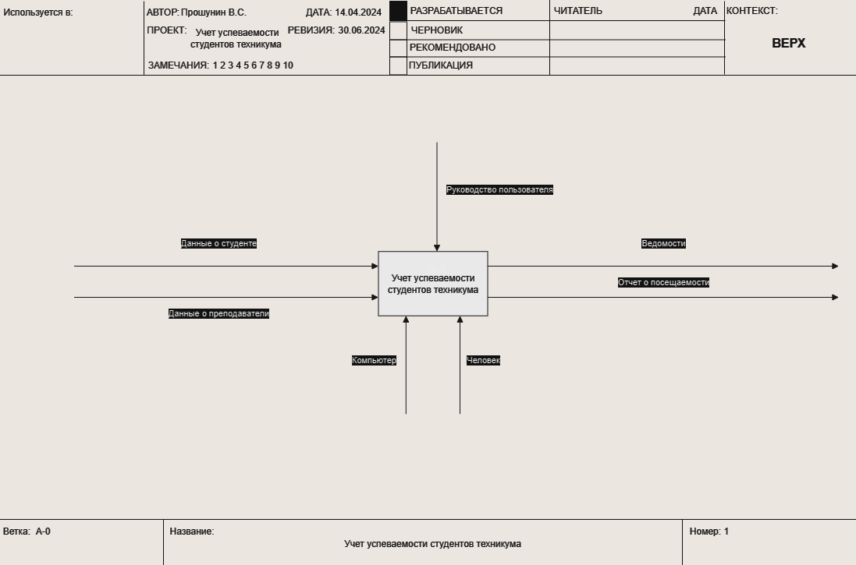
Контекстная диаграмма IDEF0.

Slide 6
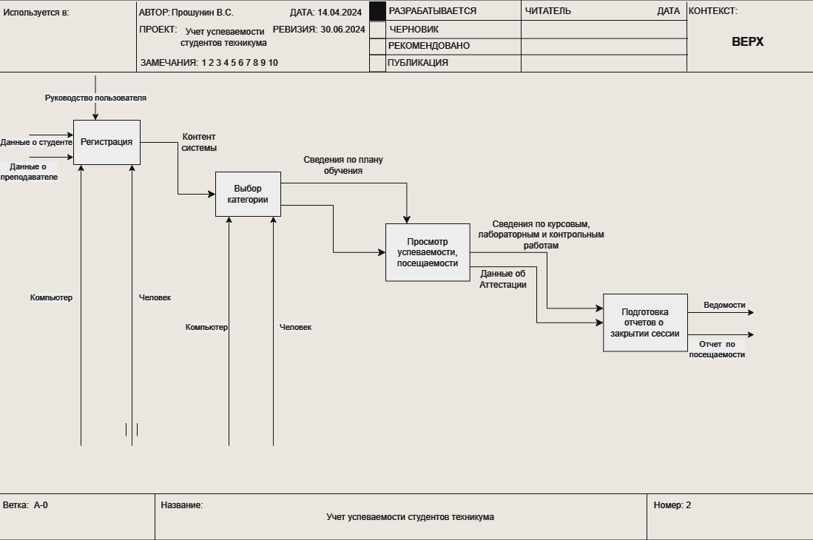
Диаграмма декомпозиции IDEF0.

Slide 7
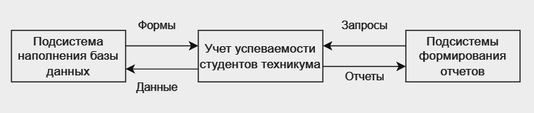
Диаграмма DFD 1-уровня

Slide 8
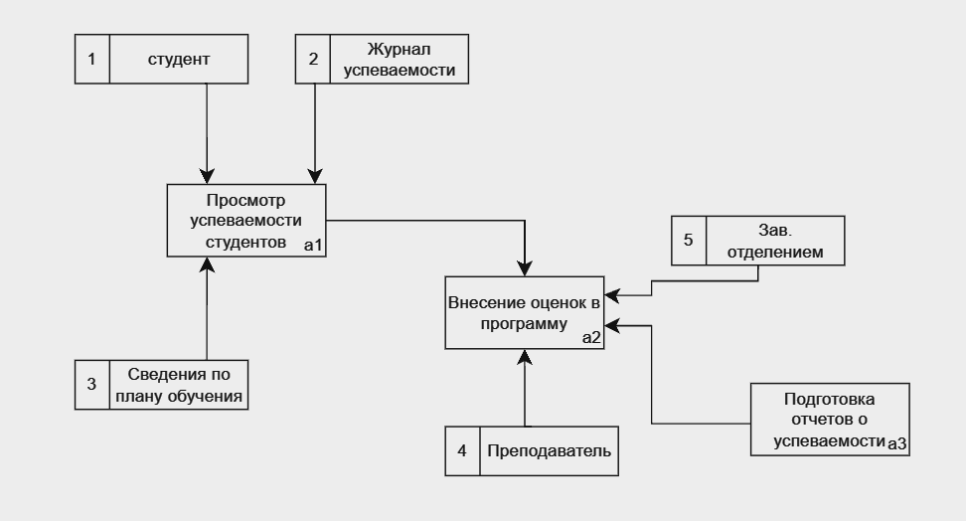
Декомпозиция DFD 2-уровня.

Slide 9

Обоснование выбора средств реализации проекта.
Для разработки программного обеспечения мной было принято решение реализовывать информационную системы с нуля в среде Visual Studio на платформе Windows Presentation Foundation (WPF) используя язык C#.

Slide 10
Демонстрация
Информационной системы

Slide 11
Заключение
Программное обеспечение полностью функционирует и оправдывает представления потенциальных пользователей.
При выполнении дипломного проекта была проанализирована заданная предметная область, изучены ее основные аспекты и базовые знания, которые могли помочь при разработке.
В рамках дипломного проекта были выполнены следующие ранее поставленные задачи:
Проведен анализ предметной области;
Разработаны различные диаграммы на стадии проектирования;
Изучены и выбраны средства для разработки программного обеспечения;
Создана и подключена база данных;
Проведено тестирование эффективной работы системы.

Slide 12
Спасибо за внимание !

